Slide 1


Python for data analysis
Victor Hinaux IBO2

Slide 2
Sommaire
Le dataset
Analyse
Prédiction

Slide 3
1. Le dataset
Dataset analysé : https://archive.ics.uci.edu/ml/datasets/PPG-DaLiA
Dans le cadre d’une étude, 15 personnes( 7 hommes et 8 femmes ) âgés de 20 à 40 ans ont pratiqué différentes activités. Durant celles-ci, des données tel que l’ ECG ou encore la respiration ont été récupérées.

Slide 4
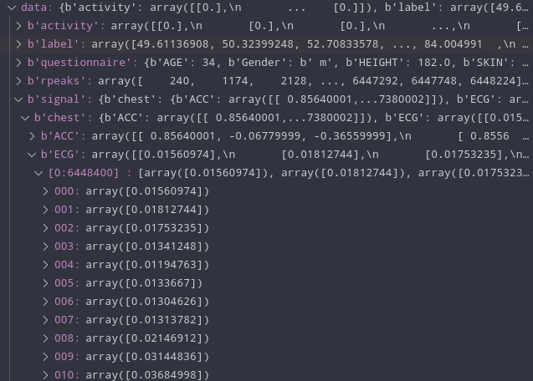
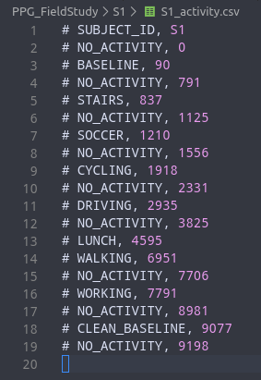
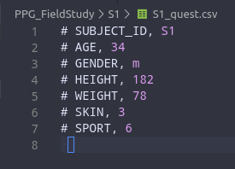
1. Le dataset
Notre dataset est composé de 5 fichiers par participant, ces fichiers contiennent les informations concernant les participants, leurs activités…

Slide 5
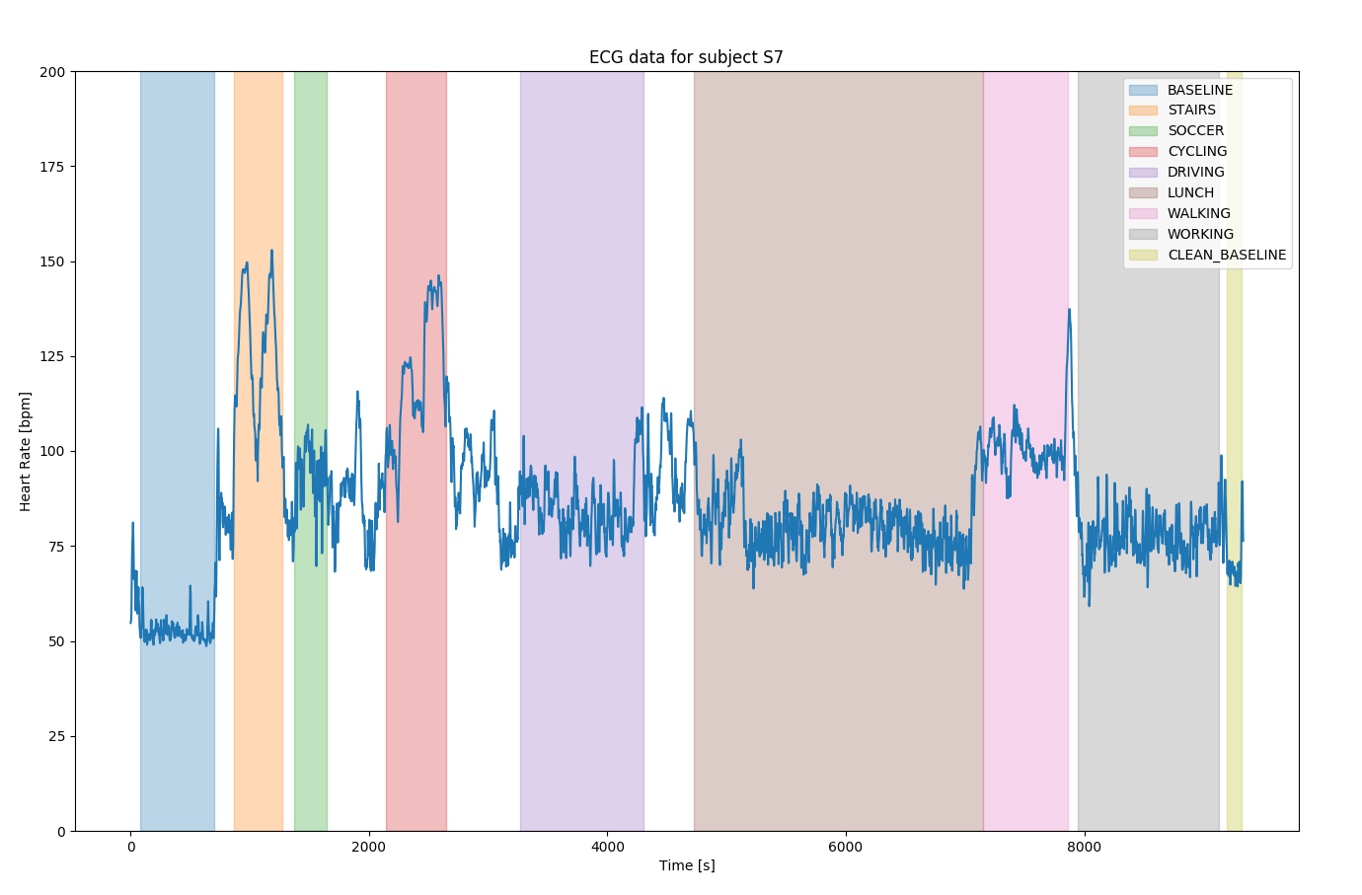
2. Analyse
Avant de pouvoir calculer le bpm moyen de chaque individu, il a fallu généré un tenseur par activité puis en faisant la moyenne de ce tenseur on pouvait obtenir le bpm moyen par activité pour chacun de nos individus.

Slide 6
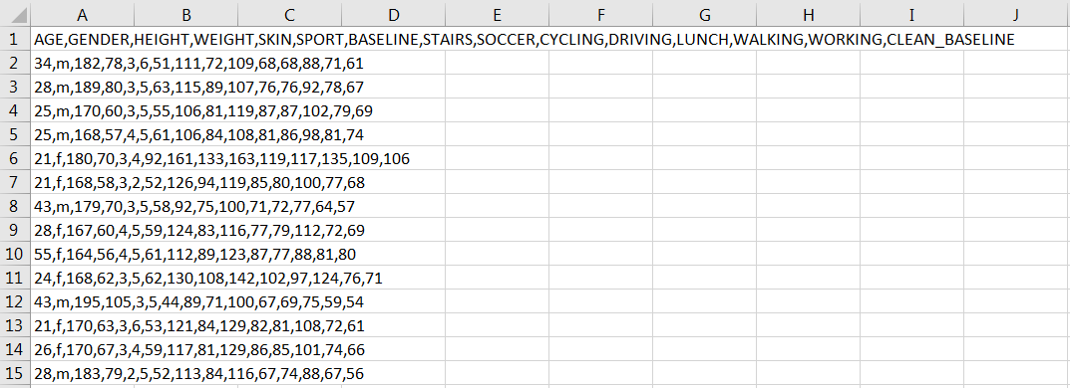
2. Analyse
Après avoir récupérer le bpm moyen de chaque individu, ces valeur sont stocké dans un dataframe Panda puis exporté en csv afin de simplifier les calcul de prédiction.

Slide 7
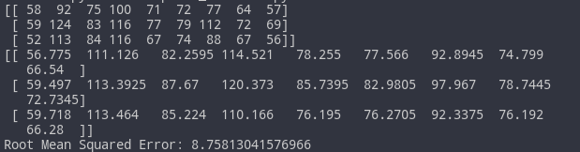
3. Prédiction
Le but de projet est d’arriver à prédire le bpm d’un individu lors de chaque activités en renseignant seulement ses paramètres (âge, sexe, taille, poids..).
Pour commencer le programme pouvait prédire le bpm d’une personne mais seulement pour une activité en utilisant un multi-layer perceptron (MLP), il a donc fallu trouver une solution afin d’étendre cette prédiction à toute les activités en même temps en utilisant un modèle multi-output.

Slide 8

3. Difficultés rencontrées
J’ai commencé par tester de faire un MLP classifier permettait de faire la prédiction pour une seule activité
Ensuite le Multi-output Regressor combiné au gradient boosting Regressor ne permettait pas d’obtenir des résultats satisfaisant
Je suis donc passé Random Forest Regressor qui m’a permis d’obtenir les meilleurs résultats car il permettait de faire une regression multi-label/multi-output

